Slide 1
Информационно-коммуникационные технологии в ДОУ в работе с родителями
МБДОУ Д/С №17 «Ромашка»
Учитель- дефектолог: Щелканова Н.В.
Воспитатели: Коробейникова Т.В.
Петрокова К.А.

Slide 2
«Каждый участник образовательного процесса сам решает, идти в ногу с будущим или вышагивать пятками назад»

Slide 3
Работе с родителями в ДОУ уделяется большое внимание. Для этого применяются различные формы: Дни открытых дверей Родительские собрания Наглядная информация Досуги Родительские клубы Конкурсы

Slide 4
Традиционные формы, работы с родителями при всех их положительных характеристиках, имеют объективные трудности: - ограниченное количество времени у родителей, как для посещения родительских собраний, так и посещения консультаций в детском саду; - отсутствие возможностей для своевременного предоставления необходимой информации родителям.

Slide 5
Использование компьютерных технологий очень эффективно: -Родители лучше понимают цель коррекционно-развивающего обучения, лучше воспринимают информацию за счет того, что использование компьютерных технологий несет в себе образный тип информации, понятный всем участникам образовательного процесса; - У родителей повышается мотивация к работе с ребенком, в домашних условиях, за счет привлекательности компьютера и мультимедийных эффектов; - Реализуется принцип обратной связи: родитель может задать педагогу любой вопрос, касающийся своего ребенка, а также внести предложения по организации воспитательного процесса в группе; -Педагог привлекает разные источники информационного и обучающего материала (в частности Интернет-ресурсов); - Материал подается в эстетическом вид; - Создается пространство для обмена информации и дискуссий.

Slide 6
Нами созданы серии презентаций к занятиям, праздникам, родительским собраниям.

Slide 7
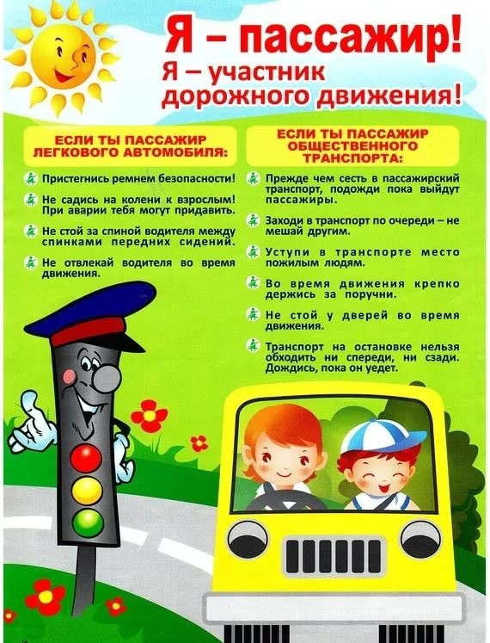
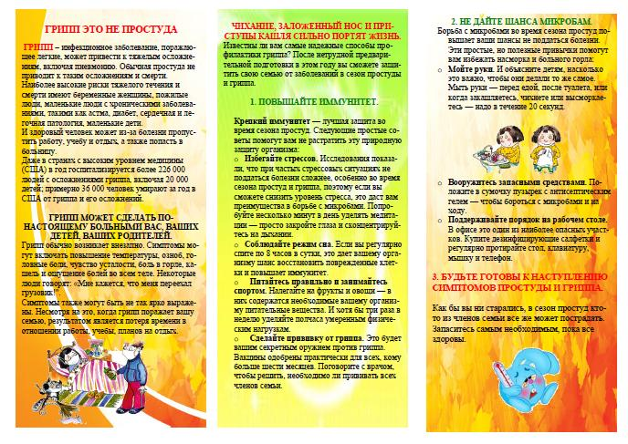
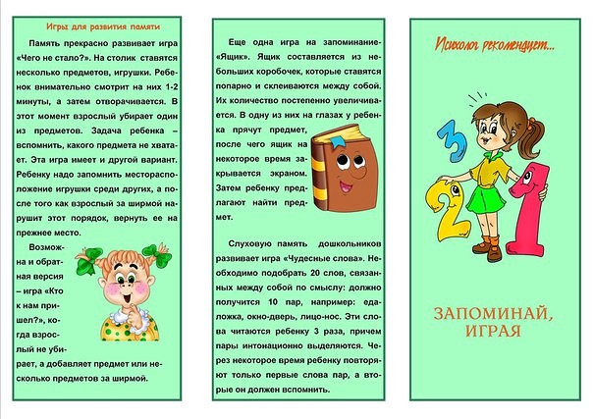
Изготавливаем и распространяем буклеты, памятки, пособия, делимся рекомендациями на информационных носителях. Изучаем и отбираем обучающие компьютерные игры, советуем образовательные сайты

Slide 8
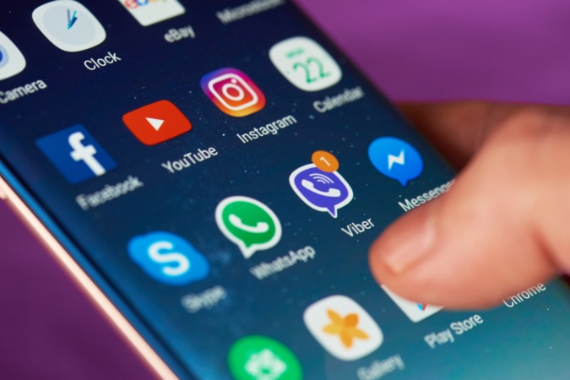
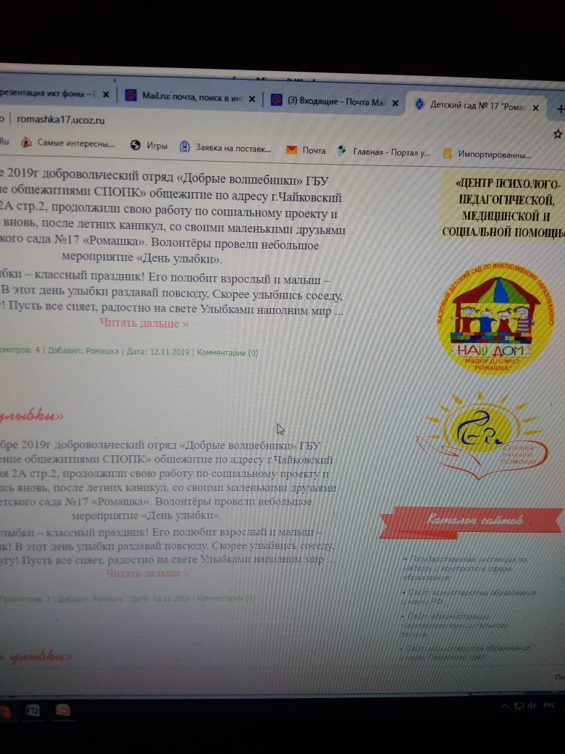
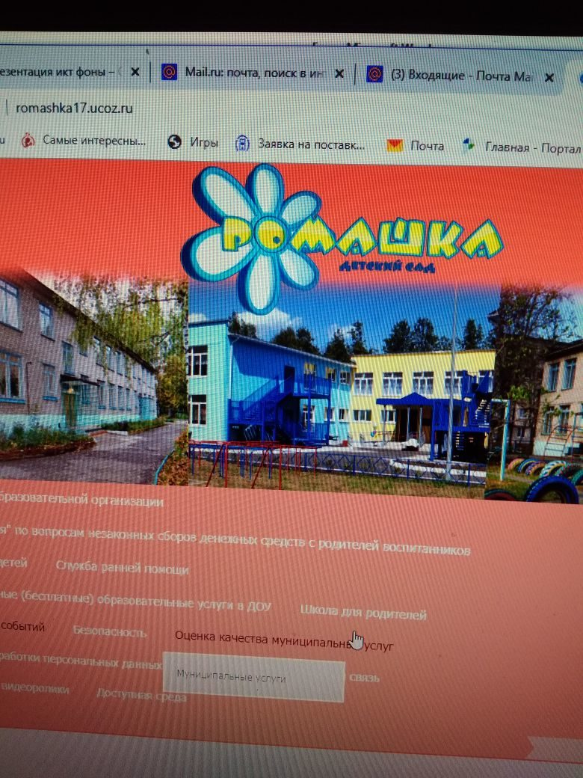
С помощью сети Интернет организовали общение с родителями. Мы используем следующие интернет ресурсы для общения с родителями: - Странички в Контакте. -Сайт детского сада. - Вайбер. - WhatsApp.

Slide 9
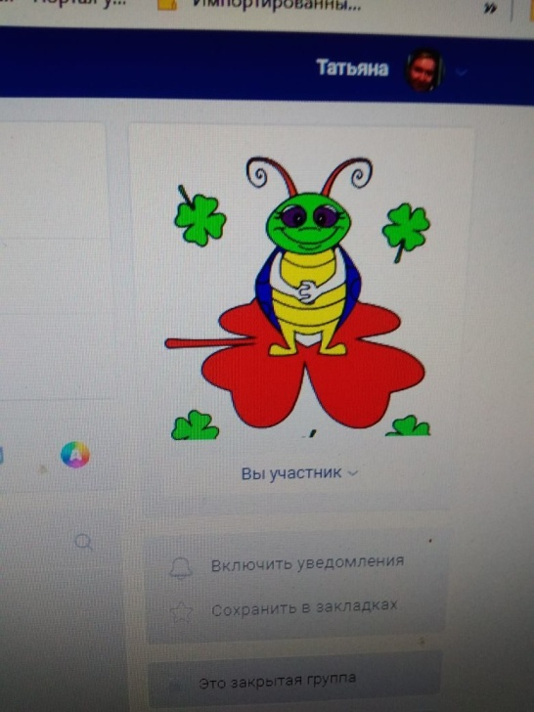
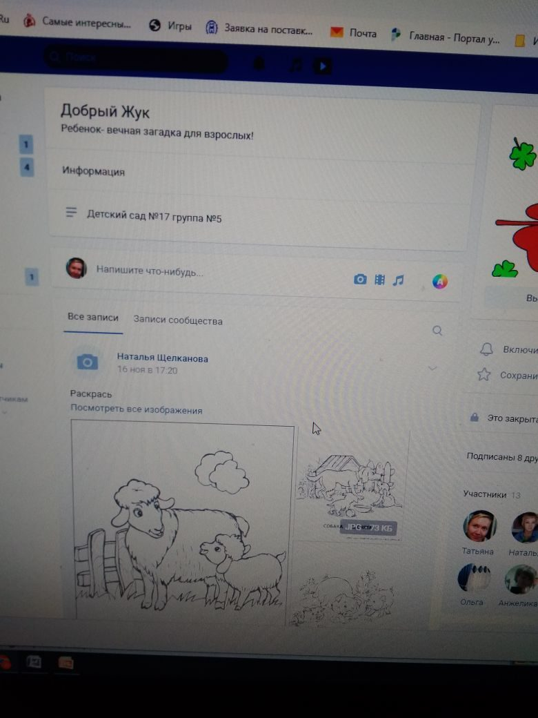
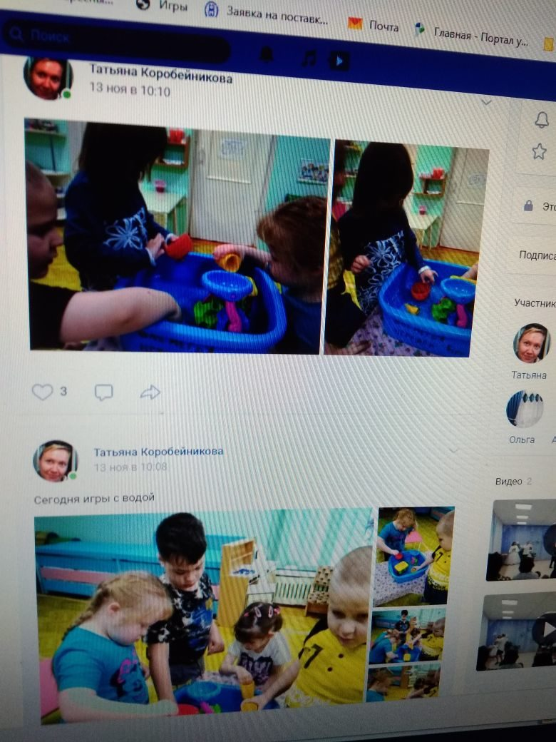
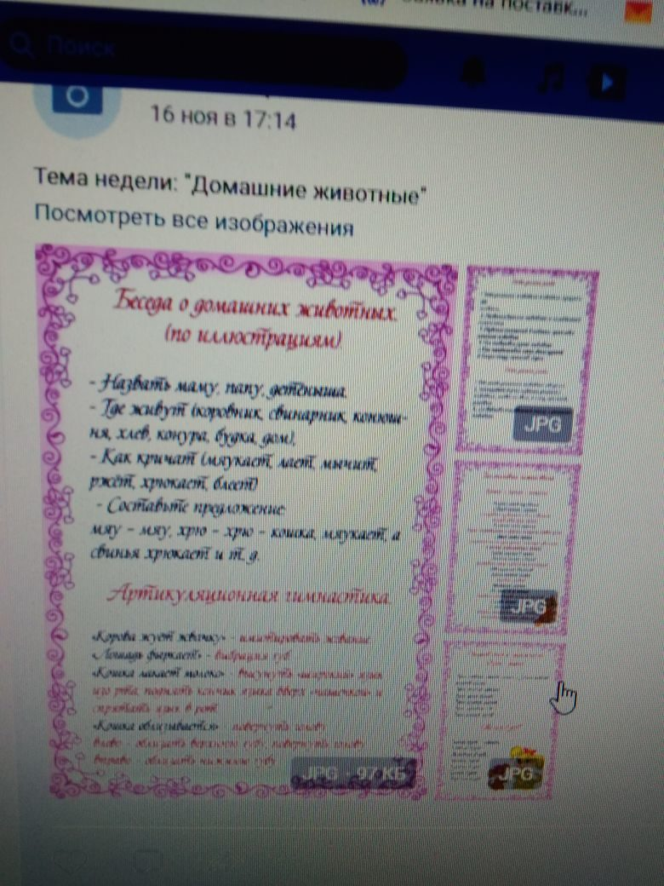
Группа вVK «Добрый жук» была создана по инициативе родителей как фото- и видеообменник. Но несет в себе и информационно-познавательную функцию.

Slide 10
Итак, успешность педагогического взаимодействия дошкольного учреждения и семьи сегодня во многом зависит от того, насколько педагог-воспитатель использует в своей работе новые информационно-коммуникационные технологии, имеющие огромный потенциал, призванный заинтересовать родителей и создать условия для их активного участия в образовательно-воспитательном процессе современного образовательного учреждения.

Slide 11
Спасибо за внимание

